Slide 1

文化创新
的途径

Slide 2
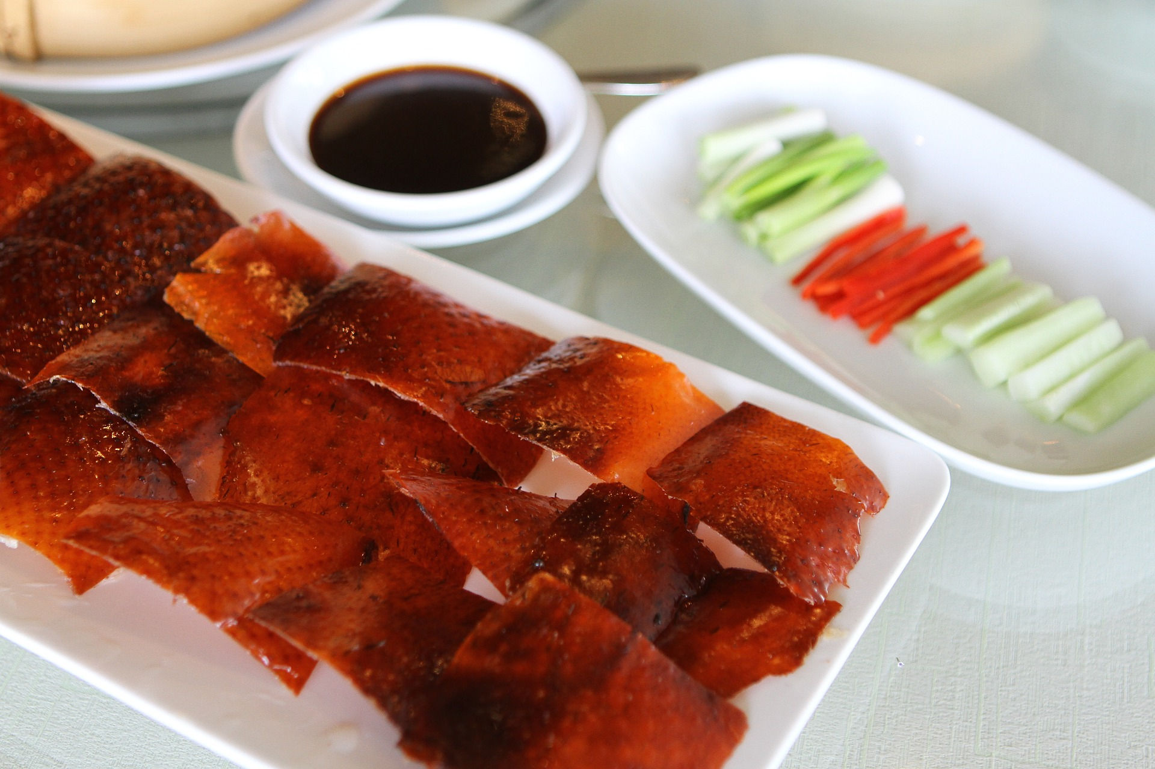

民以食为天

Slide 3


《舌尖上的中国》在拍摄过程中，整个摄制组20余位工作人员历时13个月，走南闯北，踏遍了中国的山水湖海，包括港澳台地区的60多个地方。
陈晓卿表示：我们将通过中华美食的多个侧面，带着对食物的敬意和感情，来感受食物给中国人生活带来的仪式、伦理、趣味等多方面特征。进而让世界其他国家人民感知中国的文化传统和社会变迁。
探究一：
（1）看了这段视频，你有什么感受？
（2）结合视频和材料，请说一说对文化创新的有什么启示？

Slide 4
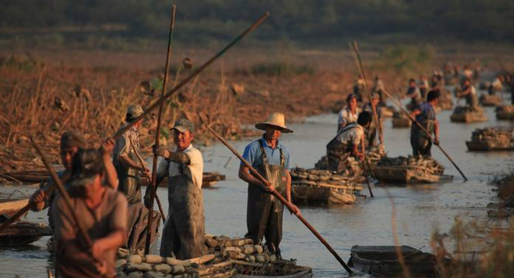
1、文化创新 根本途径：立足于社会实践
【思考深化】常言道“眉头一皱,计上心来”。文化创新的根本途径为什么不是来自创作者的灵感，或文化创作者的聪明才智，而是要立足社会实践呢?
的发展要求进行
源泉和动力
社会实践
文化创新
推动
必须立足于
是文化创作的基本要求，
也是文化创新的根本途径。
社会实践

Slide 5
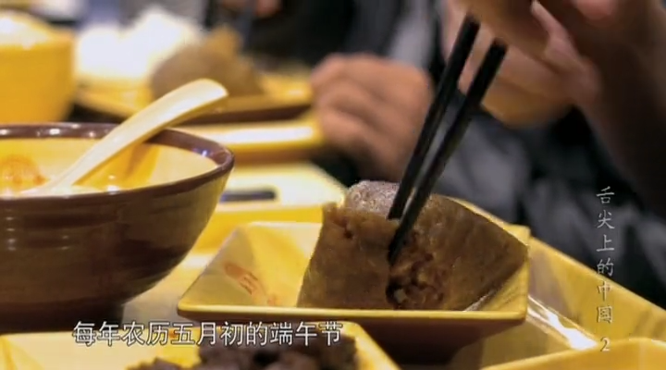
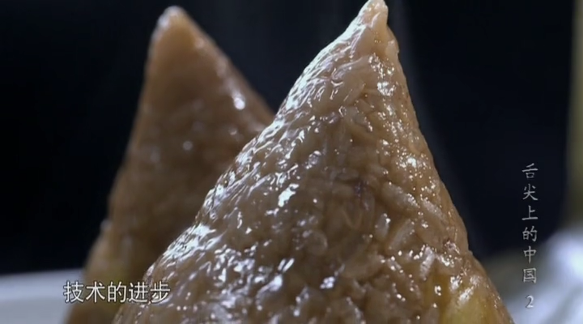
《舌尖》中有许多描写各个民族、各个地域的节日礼俗，像一幅幅乡村仪式的风俗画，表现着中华民族的情感世界。比如端午节吃粽子。
探究二：视频和解说词启示我们文化创新应如何对待传统文化？
【思考深化】：文化创新就是要彻底抛弃(或全盘继承)传统？

Slide 6
2、文化创新 基本途径之一：继承传统 推陈出新
（纵向）
取其精华、去其糟粕
基本途径之一
继承传统
推陈出新
文化创新
改造传统文化
推陈出新、革故鼎新
根本 途径
创造新文化
反 对
社会实践
守旧主义、历史虚无主义
拒绝接受新文化
根本否认传统文化
要求：
1、不能离开传统，空谈文化创新。2、要体现时代精神，是创新的重要追求。

Slide 7
《 舌尖上的中国》被称为是一部“隔着屏幕能闻到香气”的纪录片，在国内引发了“口水与泪水齐飞现象”。
在海外反响也很强烈，一些国家和地区还发生了争抢该片的现象。几乎每一个看过这部纪录片的外国人都说：“世界太需要看到这样的中国。”
A
首次引入BBC前期调研员
《舌尖》在中国纪录片历史上第一次引入了3个前期调研员，而这几乎是西方纪录片多年的惯例。调研员的概念来自BBC，提前去踩点、找景、找到合适的拍摄对象。
借鉴“慢食运动”理念
B
借鉴“慢食运动”创始人卡罗·佩特里尼（意大利美食专栏作家和社会活动家）的《慢食运动》理念， “以一种比较慢的节奏去吃东西、去生活，食物都是最本初的那种食物，最干净、最朴素、最具有自然韵味的”
制作模式借鉴外媒经验
C
陈晓卿说他们整个制作的模式是照着商业纪录片的套路在做，无论是结构、影像的控制，都是发达国家媒体总结的经验，都是借鉴过来的，不是那么的夸张。该片执行导演任长箴也愉快地承认了对BBC的模仿。
探究三：上述材料启示我们文化创新应该怎样对待外来文化？

Slide 8
A
突出中国传统饮食“主食”
但 “慢食”的概念里并没有“主食” 《舌尖》并没有硬搬教条，融进了中国传统饮食的特点，人吃食物的最根本目的就是吃饱，把第二集安排成了“主食的故事”，把主食的地位放得很高。端午节吃的粽子就是主食之一。
B
借鉴优秀文化，为我所用
运用了大量远景、特写等镜头及富有故事情节的剪辑技巧让人难忘，加入了拍摄食物的小技巧，电影感十足的唯美画面成为该片一大亮点。
创造性地用浓重的民间味道和乡土视角将中国人的味觉记忆转化为视觉影像，端上的都是人物命运。 把《舌尖上的中国》推向国际，打造国际范儿。
探究三：端午节礼俗的呈现形式给我们文化创新怎样的启示？
【思考深化】面向世界，博采众长就是指不同民族文化之间的交流、借鉴与融合，那交流、借鉴与融合的内容是什么呢？

Slide 9
3、文化创新 基本途径之二：面向世界 博采众长
（横向）
海纳百川、吸收借鉴
基本途径之二
面向世界
博采众长
文化创新
外来优秀文化
以我为主、为我所用
根本 途径
发展民族文化
反 对
社会实践
封闭主义、民族虚无主义
拒绝接受任何外来文化
一味推崇外来文化
文化多样性是世界文化的基本特征，也是文化创新的重要基础

Slide 10
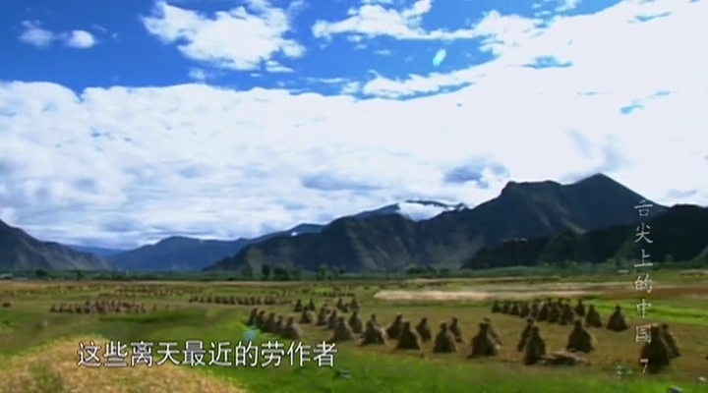
探究四：
若要进行海外推广，我们是否要全盘按照外国的制作方式来制作？
纪录片《舌尖上的中国》借鉴了西方优秀的纪录片制作方式和叙事语言，较为容易让西方观众接受。其实，片名也体现出来了潜在的受众是国外观众。只是中国地域太广，纪录片的空间跳跃节奏快，不了解中国地理的观众，可能反应不过来。
为此，有人认为，要扩大《舌尖上的中国》在国外的影响力，应该按照外国人的饮食习惯，以外国人的喜好为主，全盘按照外国的制作方式来制作。

Slide 11

在不同民族文化交流、借鉴与融合的过程中，要注意：
1、吸收世界优秀文化
2、保持文化民族特色
必须以世界优秀文化为营养，充分吸收外国文化的有益成果。
遵循以我为主，为我所用的原则，保持文化的民族特色。
思考：以我为主，为我所用怎么理解？
“以我为主”：就是在对世界文化精华的吸取中，保持民族文化主体意识和独立性。
“为我所用”：就是辩证取舍、择善而从，批判地吸收对我们有用的东西，并结合本国国情进行改造、整合和创新。

Slide 12


4、坚持正确方向，克服错误倾向
正确方向
当代文化与传统文化
民族文化与外来文化
正确把握
的关系
错误倾向
克服
“守旧主义” “历史虚无主义” “封闭主义” “民族虚无主义”
的错误倾向

Slide 13

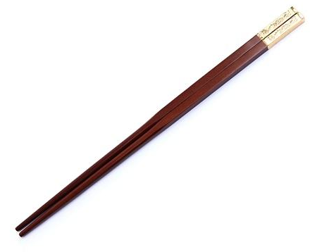
纵向
时间
守旧主义
取其精华、去其糟粕
继承传统
改造传统文化
横向 空间
面向世界
博采众长
社会实践
民族虚无主义
封闭主义
海纳百川、吸收借鉴
以我为主、为我所用
外来优秀文化
发展民族文化
推陈出新、革故鼎新
推陈出新
创造新文化
历史虚无主义

Slide 14

Thank you for your comment. Your comment is highly appreciated.
交流是一种需要，
借鉴是一种智慧，
融合是一种互补，
创新是一种超越。

